Slide 1


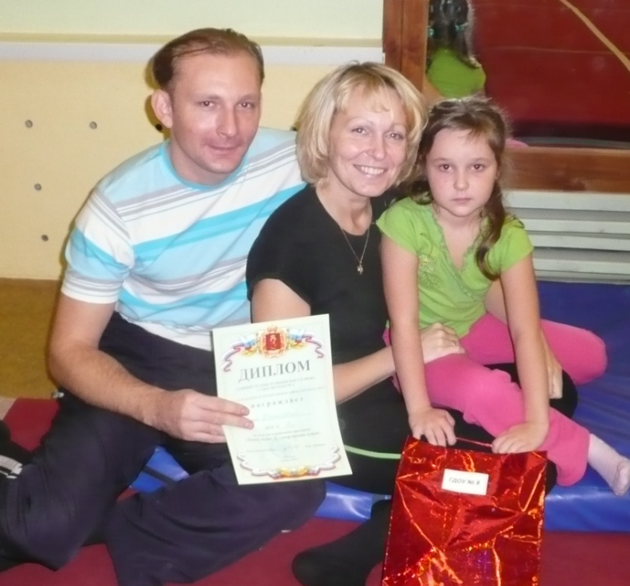
Ежеквартальный журнал
для любознательных родителей
воспитанников ГДОУ № 8
№ 1
2010
"Здоровье
в наших руках"
Семья Карасевых принимала участие в районном конкурсе «Папа, мама, я – спортивная семья!»
Редакционная коллегия:
Старший воспитатель Трущенко С.Ю., Руководители физического воспитания Тетянчук О.Г., Галкина О.Г.,
Врач-педиатр Романова А.Е.

Slide 2

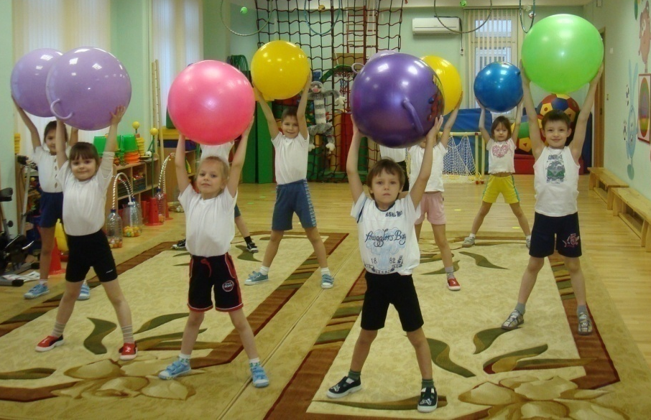
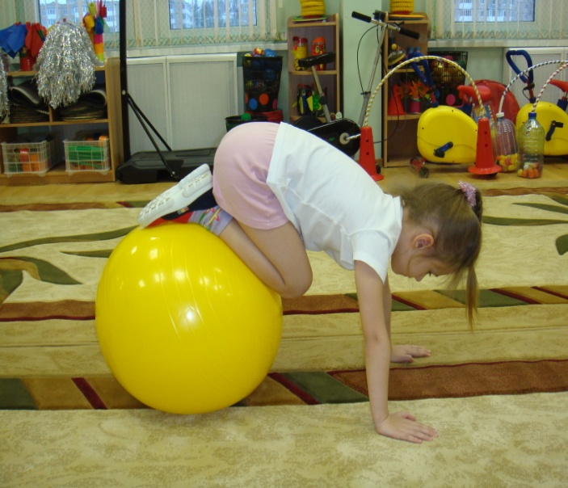
физиологическое
Воздействие фитбола на организм
Фитбол в переводе с английского означает "мяч для опоры", который используется в оздоровительных целях.
Упражнения на мячах обладают оздоровительным эффектом, который подтвержден опытом работы специализированных, коррекционных и реабилитационных медицинских центров Европы.
За счет вибрации при выполнении упражнений и амортизационной функции мяча улучшаются обмен веществ, кровообращение и микродинамика в межпозвонковых дисках и внутренних органах, что способствует разгрузке позвоночного столба, мобилизации различных его отделов, коррекции лордозов и кифозов.
Упражнения на мячах тренируют вестибулярный аппарат, развивают координацию движений и функцию равновесия, оказывают стимулирующее влияние на обмен веществ организма, активизируют моторно-висцеральные рефлексы.
В нашем детском саду мы используем фитбол, как часть занятия, порционно включая его элементы в подготовительную, основную и заключительные части.

Slide 3
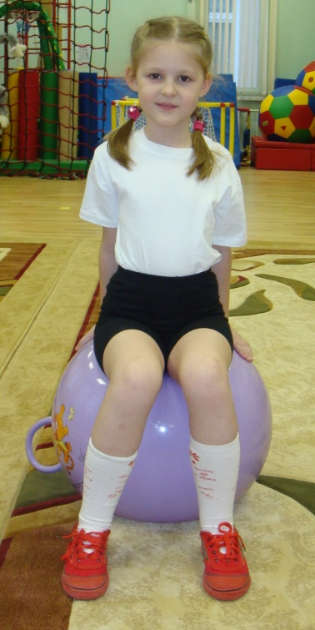
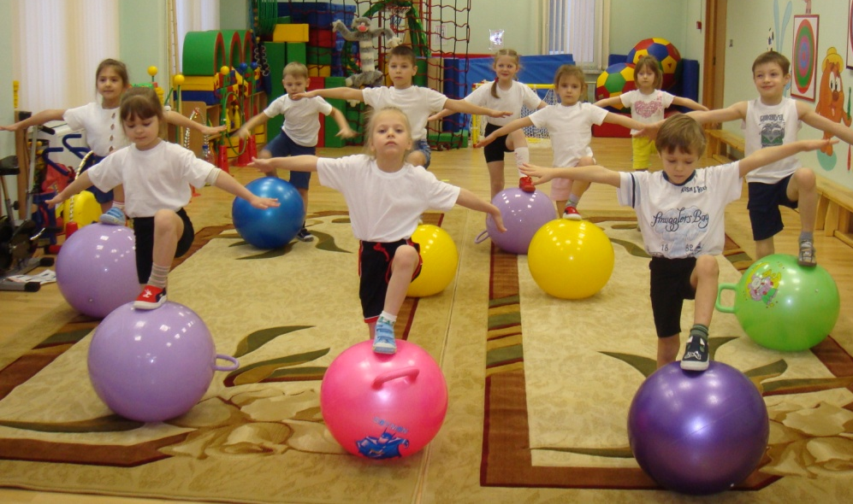
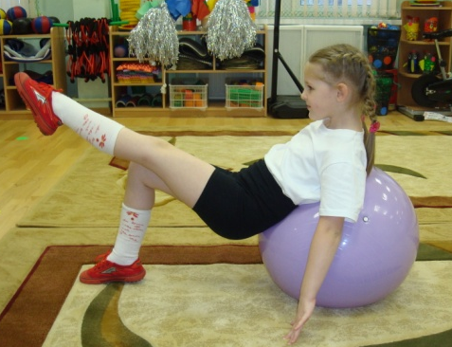
Направленность фитбол-гимнастики
Мяч по своим свойствам многофункционален и поэтому может использоваться в комплексах упражнений фитбол-гимнастики как предмет, снаряд или опора.
Комплексы упражнений на мячах в зависимости от поставленных частных задач и подбора средств могут иметь различную направленность:
для укрепления мышц рук и плечевого пояса;
для укрепления мышц брюшного пресса;
для укрепления мышц спины и таза;
  для укрепления мышц ног и свода стопы;
для формирования осанки;
    для увеличения гибкости и подвижности в суставах;
для развития ловкости и координации движений;
для развития танцевальности и музыкальности;
для развития функции равновесия и вестибулярного аппарата;
для расслабления и релаксации как средств профилактики различных заболеваний (опорно-двигательного аппарата, внутренних органов).

Slide 4
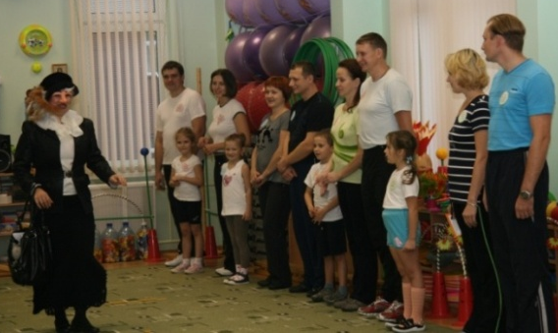
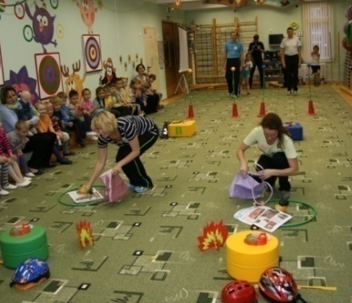
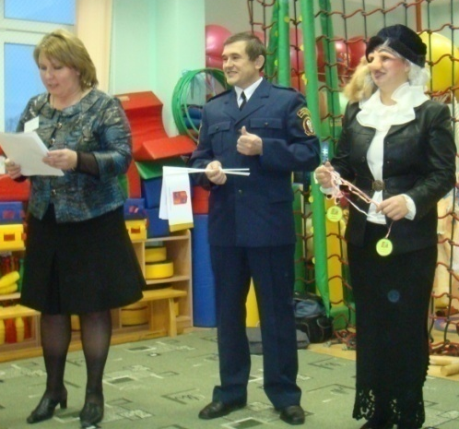
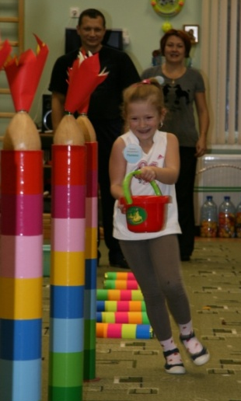
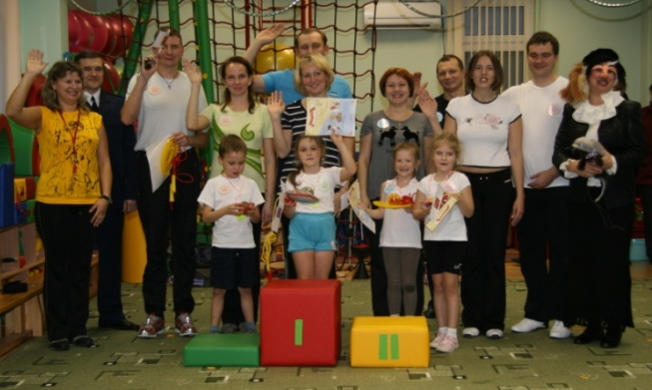
Спортивный праздник
Наш детский сад уже второй год подряд занимает 1 место за «Лучшее комплексное противопожарное состояние учреждений образования». Между нами и пожарным надзором налажена систематическая продуктивная работа. В детском саду проводятся учебные эвакуации детей и сотрудников, беседы, тренинги, игры по формированию у детей основ противопожарной безопасности.
В октябре 2010 года в нашем детском саду был проведен спортивный праздник «Папа, мама, я – пожарная семья!» Целью этого мероприятия было привлечение родителей к этой теме и желание показать им формы взаимодействия с детьми для закрепления материала.
Хочется поблагодарить за активное участие семьи Никитенко, Карасевых, Шкуратовых и Вакориных.
Сюрпризным моментом праздника было появление сказочного персонажа – старухи Шапокляк. Праздник прошел на высоком эмоциональном подъеме, родители вместе с детьми участвовали в веселых эстафетах и играх, познавательных конкурсах. В праздник были включены новые интерактивные формы – показ презентации «Если начался пожар»
Были приглашены почетные гости – представители от управления Государственного противопожарного надзора Пушкинского района Заварина Янина Александровна и специалист ОПП и ПЧС Ильин Сергей Анатольевич, которые оставили положительные отзывы о проведении этого мероприятия.
Уважаемые родители, участвуйте в жизни детского сада, доставляя удовольствие себе и своим детям!

Slide 5
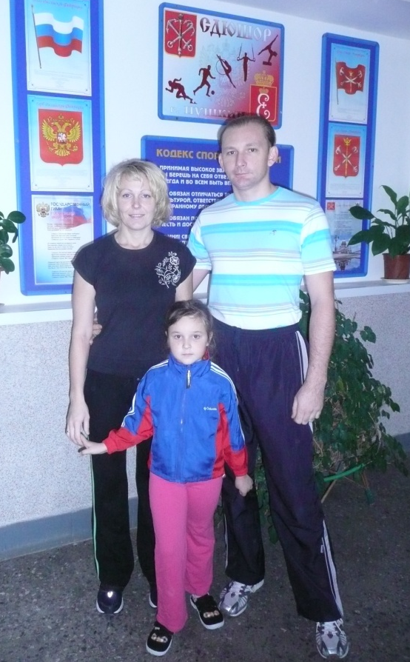
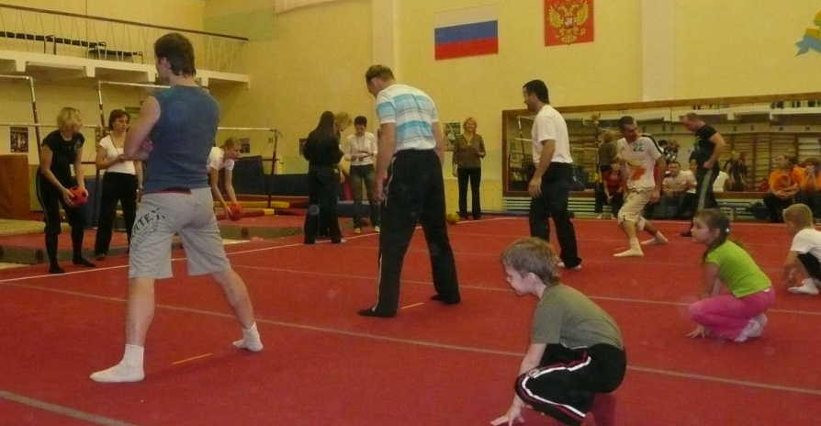
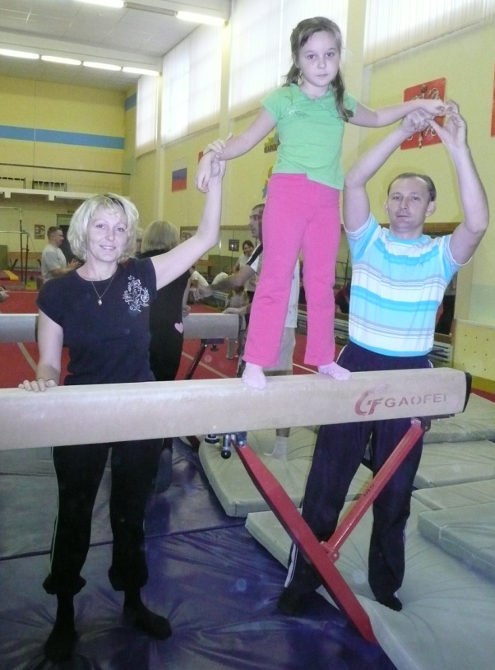
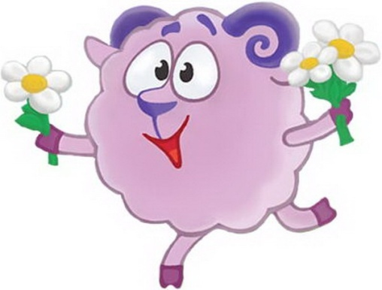
Районные мероприятия
Третий год наш детский сад принимает участие в ежегодном районном празднике «Папа, мама, я – спортивная семья!» «Пушкинские родители» очень активные, практически все детские сады приняли участие в этом мероприятии.
Честь нашего детского сада защищала семья Карасевых, одержавшая победу в празднике, проходившем в стенах нашего детского сада. Команда показала слаженность, сплоченность, стремление к победе. Хочется выразить огромную благодарность Оксане Михайловне и Сергею Вячеславовичу за их отзывчивость, активную позицию и участие в жизни детского сада!

